Slide 1
P U L A (8.-10.svibnja 2014. )

Slide 2
PLAVA ŠKOLA

Slide 3
Već šestu godinu zaredom održana projektna nastava u Puli učenici II.razreda jezične gimnazije ( njih 61 ) i voditelji profesori : prof. Lj.Šostarec, prof.Lj.Verner, prof.M.Smolčić i prof.R. Tomas-Grđan

Slide 4
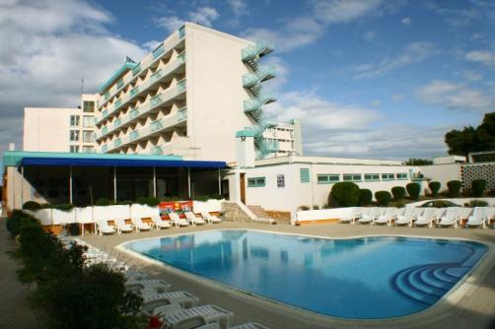
8.svibnja 2014. DOLAZAK U HOTEL „ PULA „

Slide 5
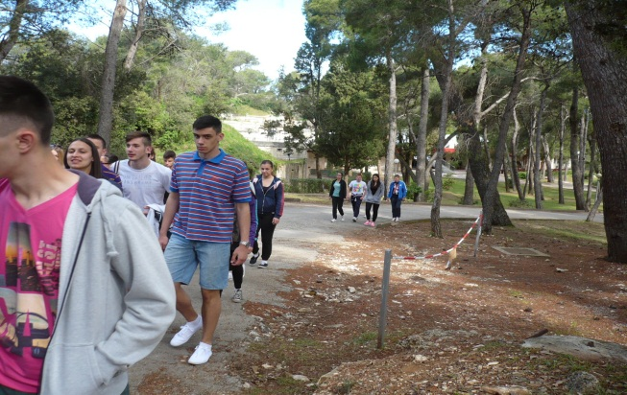
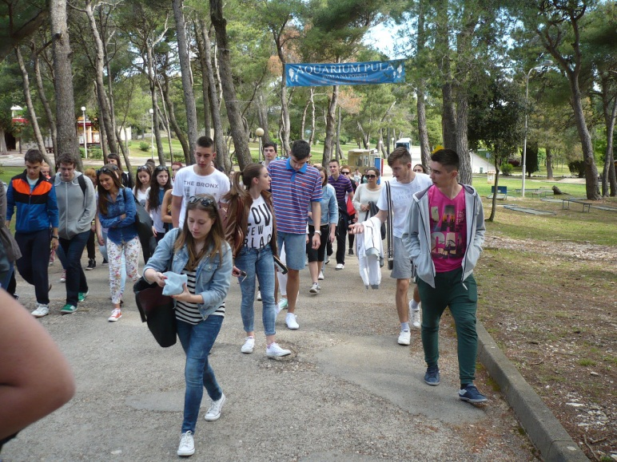
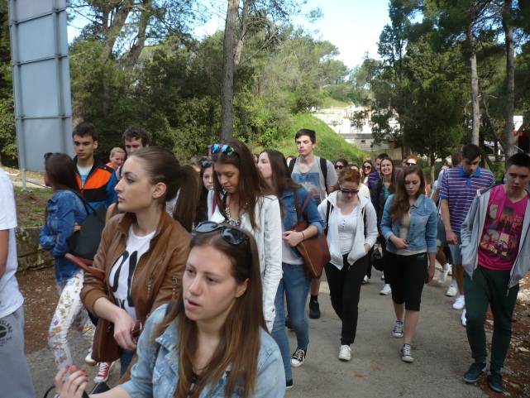
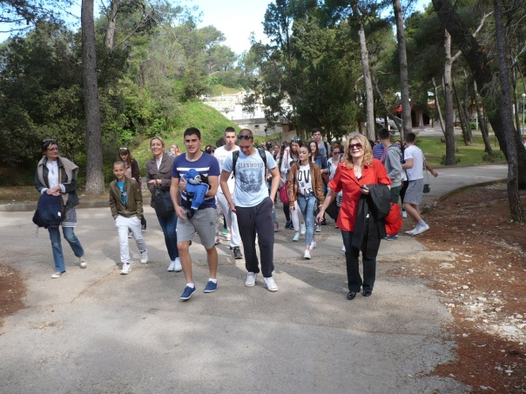
Nakon smještaja , odlazak autobusom do AQUARIUMA -VERUDELA

Slide 6
AQUARIUM PULA ,najveći akvarij u Hrvatskoj – otvoren je 2002.godine, a nalazi se u utvrdi Verudela, zaštićenom kulturnom dobru iz doba Ausrougarske monarhije

Slide 7
Upoznavanje učenika s voditeljima programa, trodnevnim nastavnim sadržajima, podijela učenika u skupine
I. Obilazak akvarija
Što se može vidjeti ?
- sjevernojadransku floru i faunu
- ribe europskih rijeka i jezera
- južnojadransku i mediteransku floru
i faunu
- tropske morske i slatkovodne organizme

Slide 8
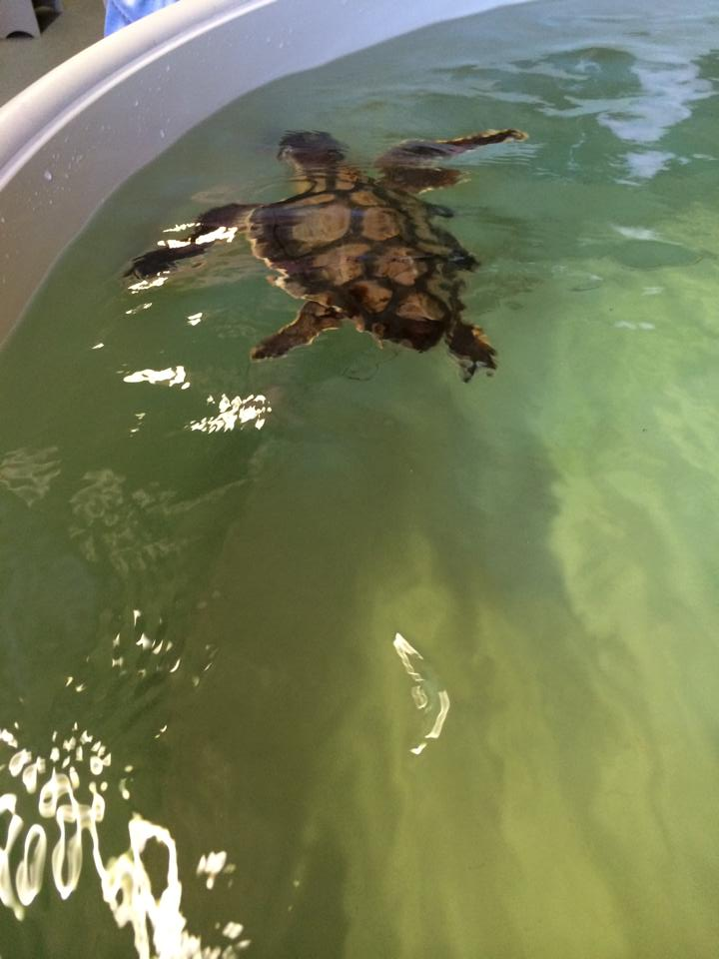
AQUARIUM je i centar za oporavak morskih kornjača

Slide 9
Morske kornjače
Sve kornjače imaju svoje ime, a slike onih o kojima su brinuli ,te ih uspješno vratili u more, nalaze se u knjižicama na zidu.
Karlo je samo jedan od mnogih uspješno spašenih kornjača.

Slide 10
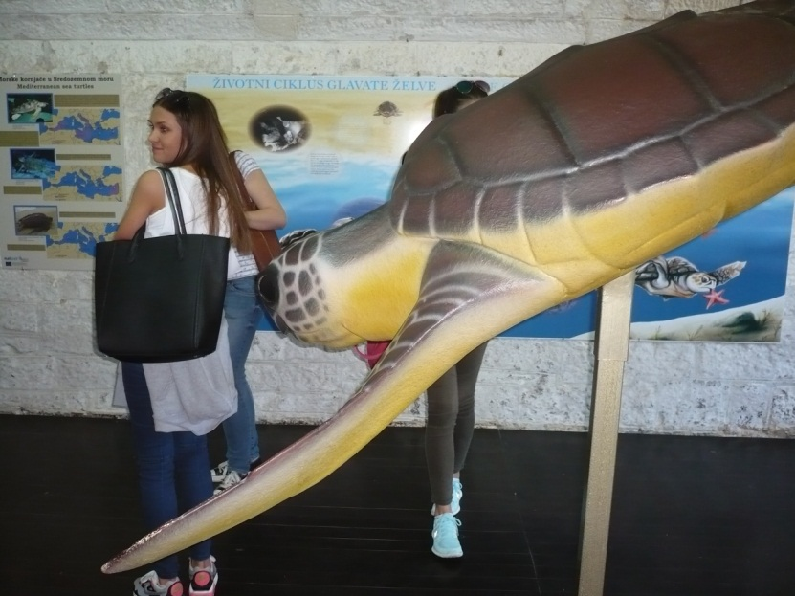

Slide 12
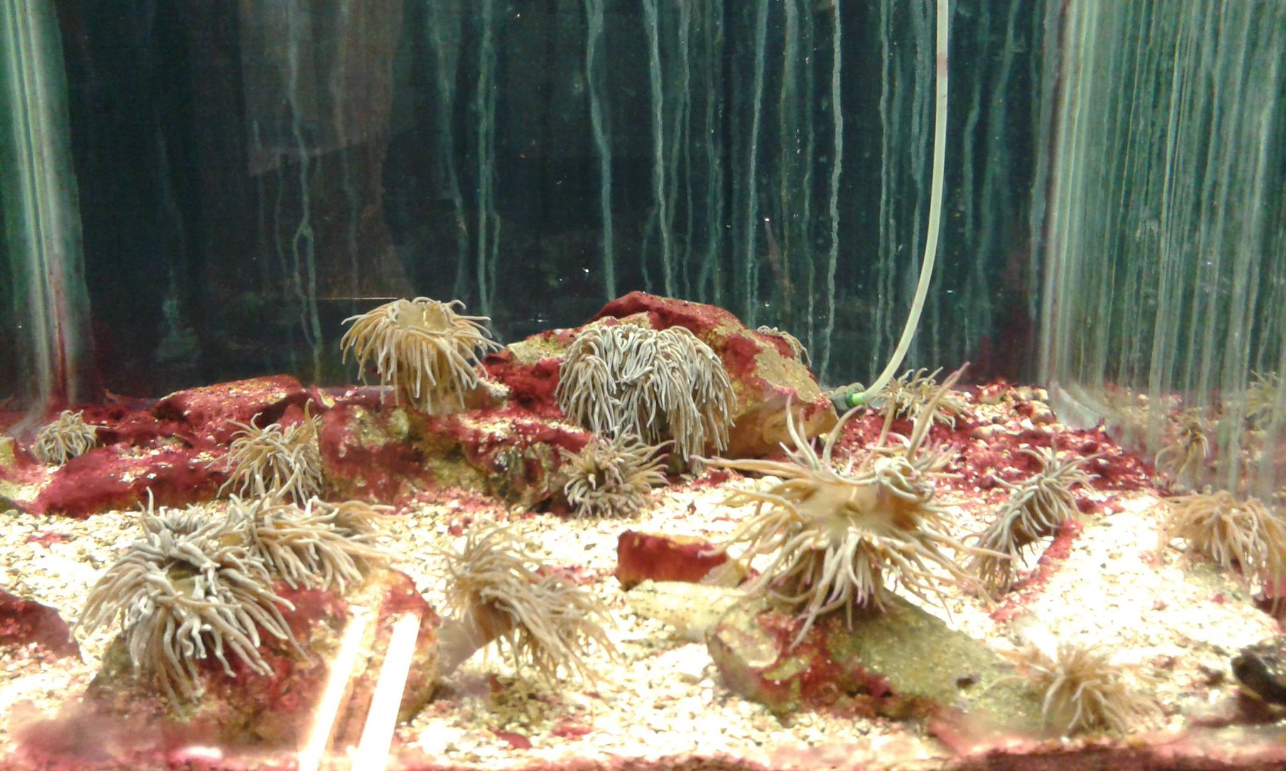
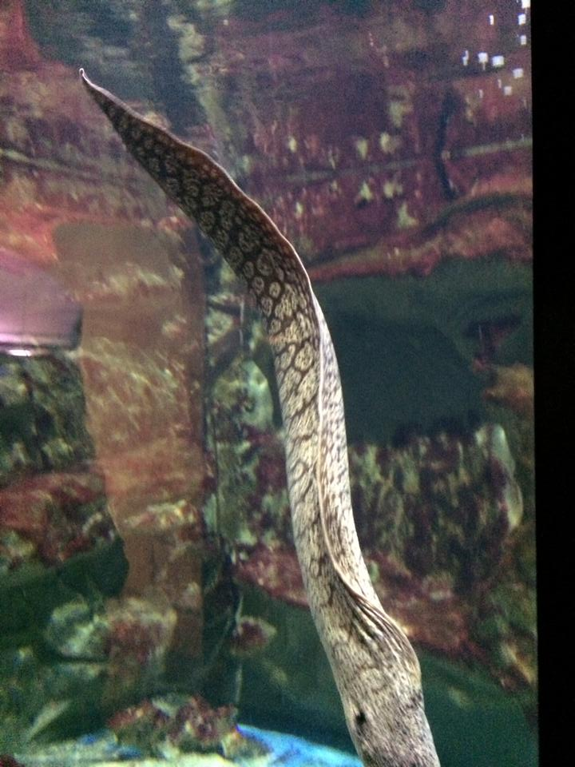
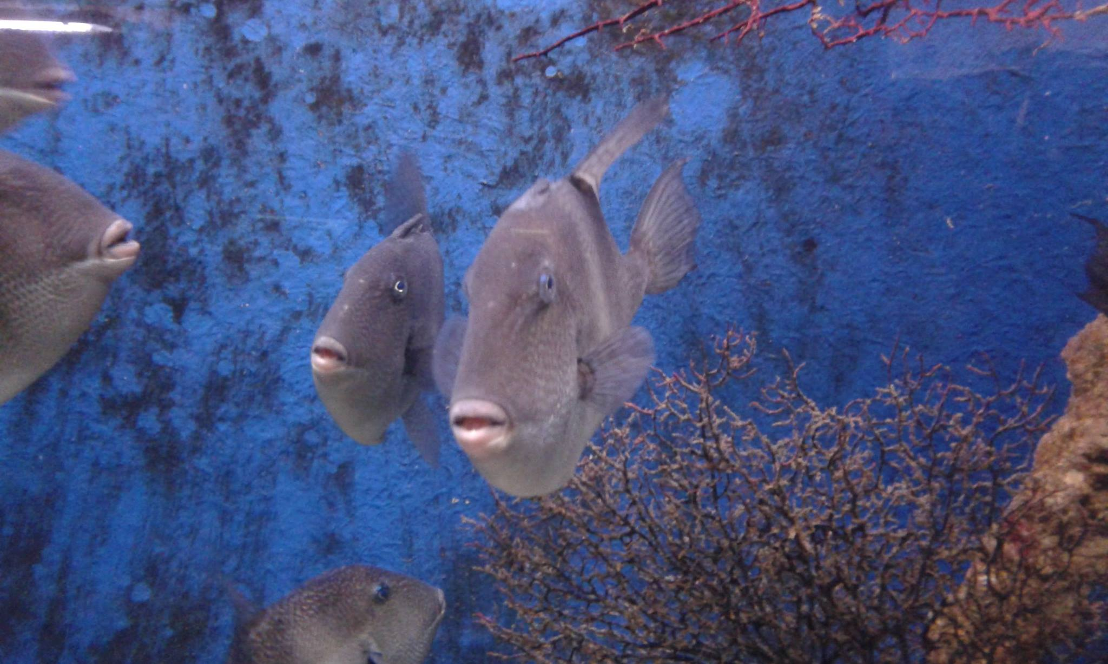
I još malo slika iz akvarija .........

Slide 13
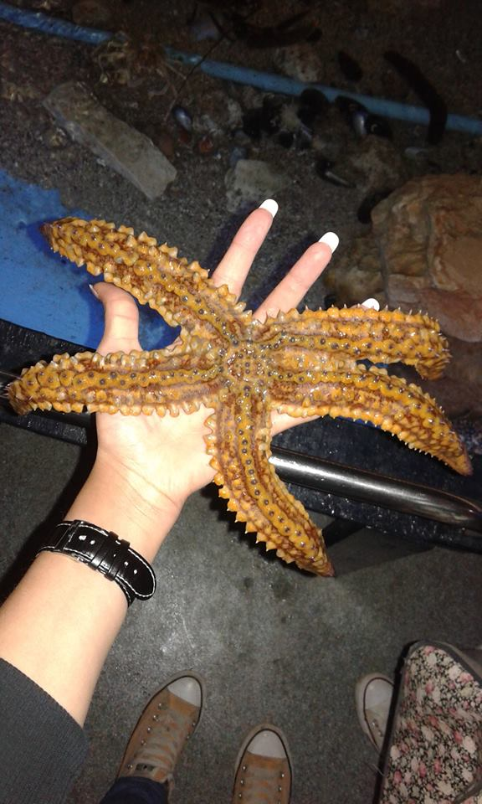
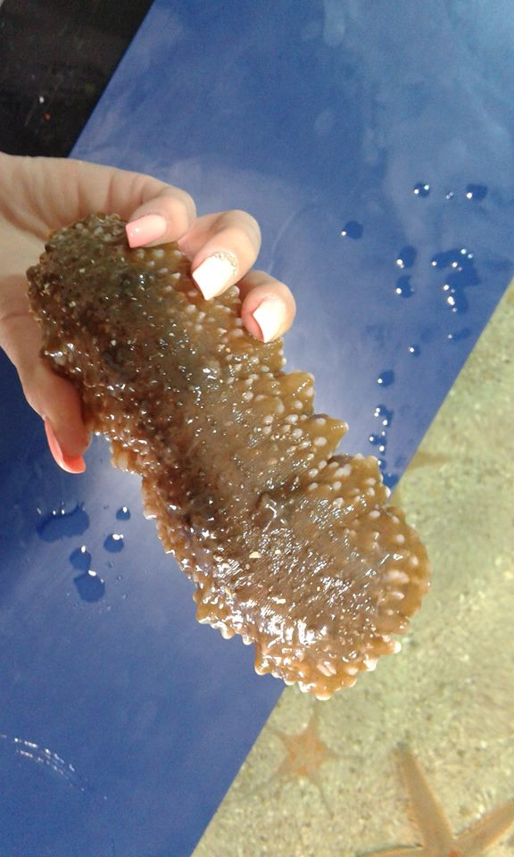
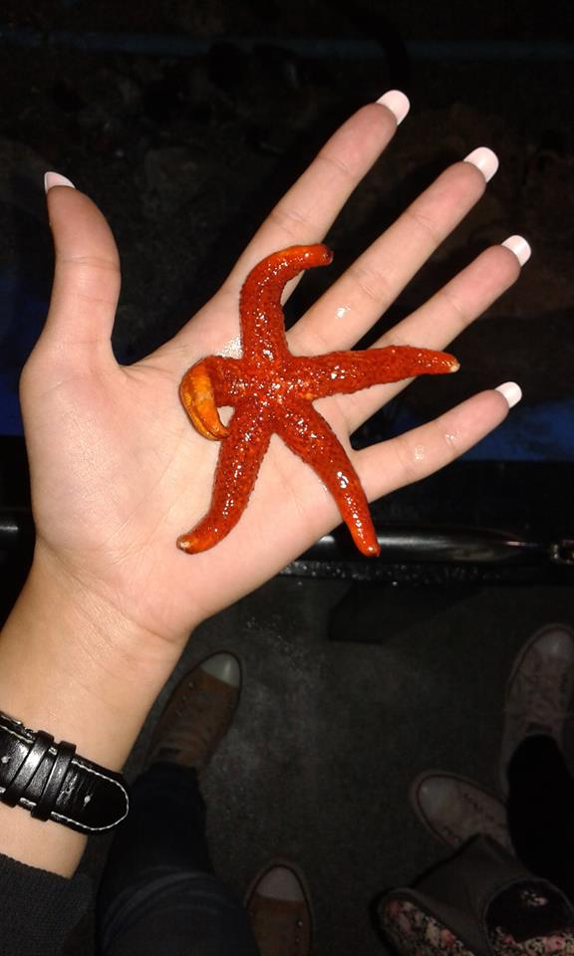
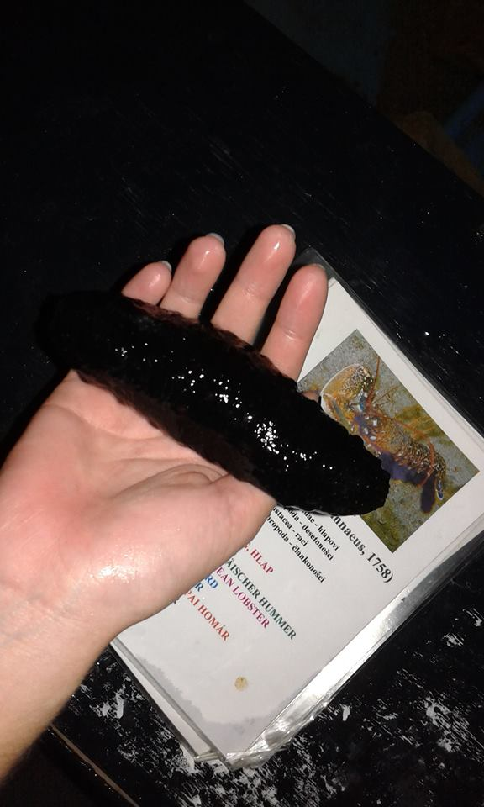
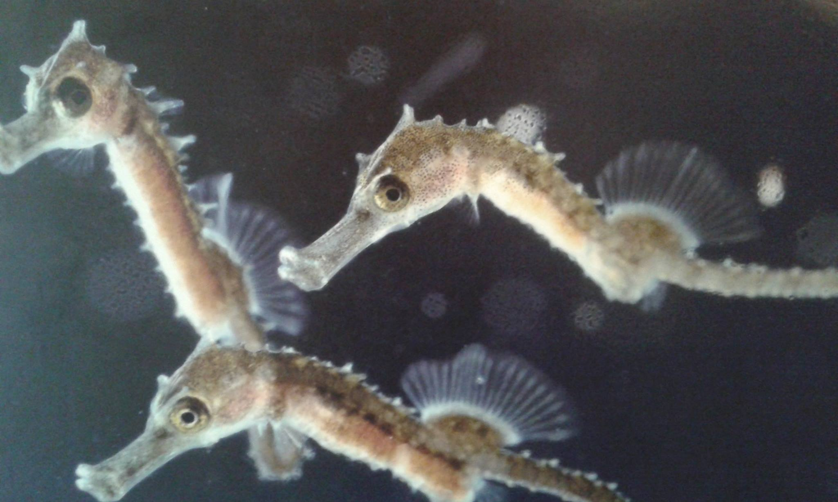
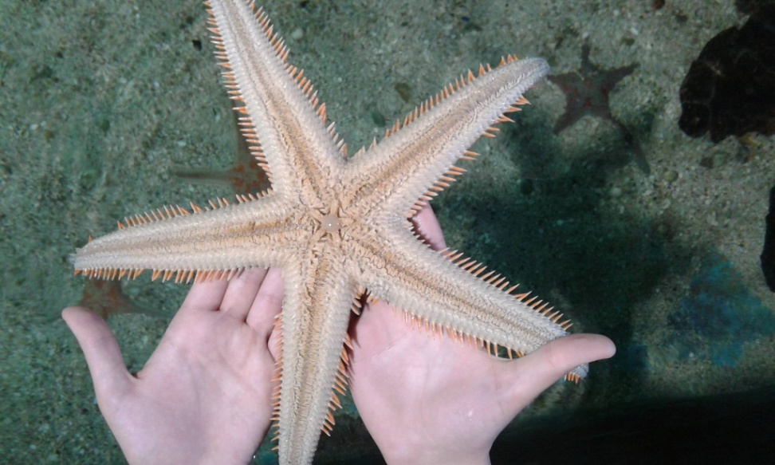

Slide 14
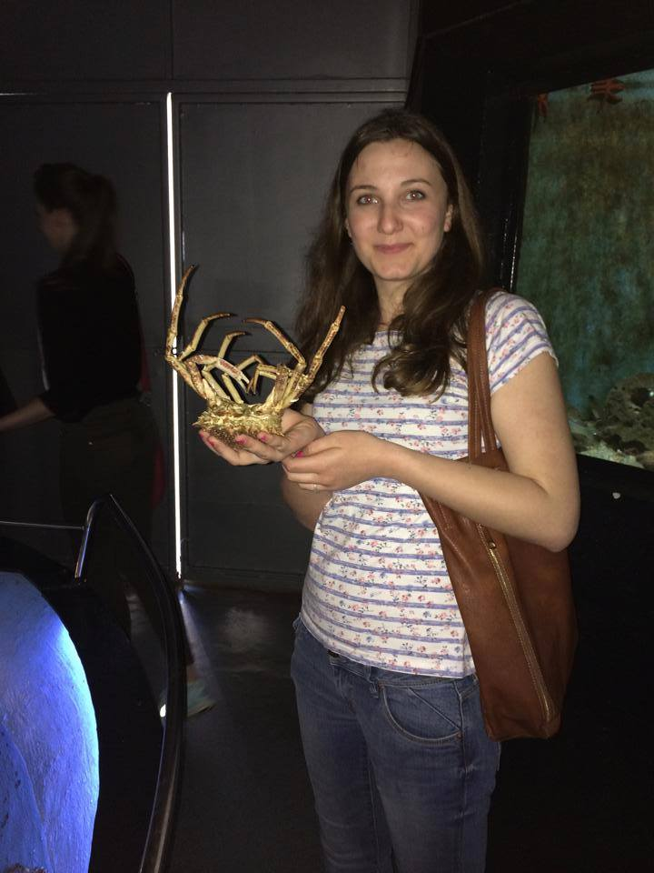

Slide 16
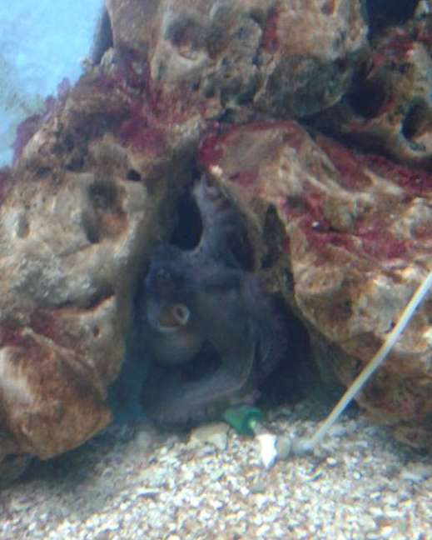

Slide 17
Zagonetka
MEDUZA !

Slide 18
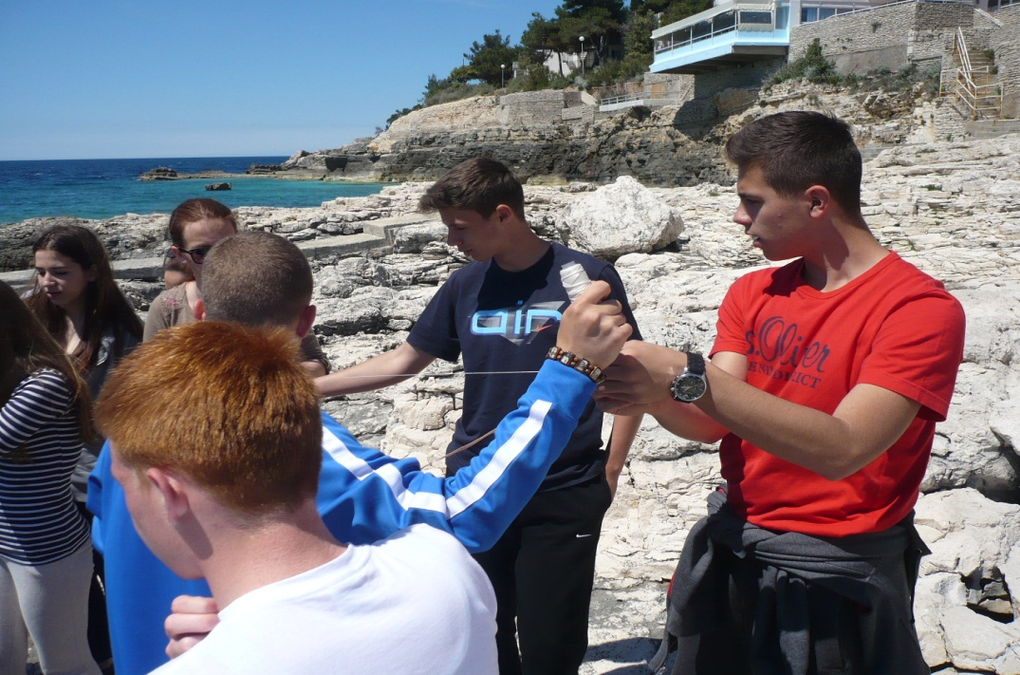
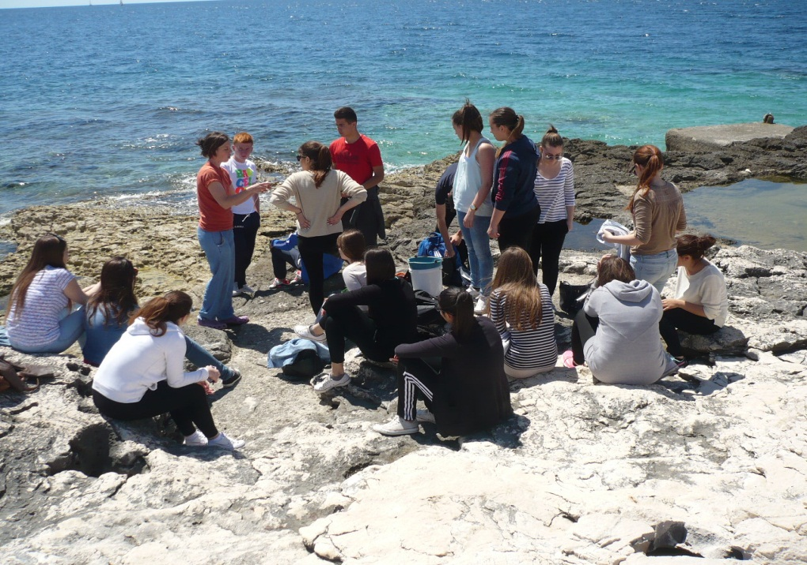
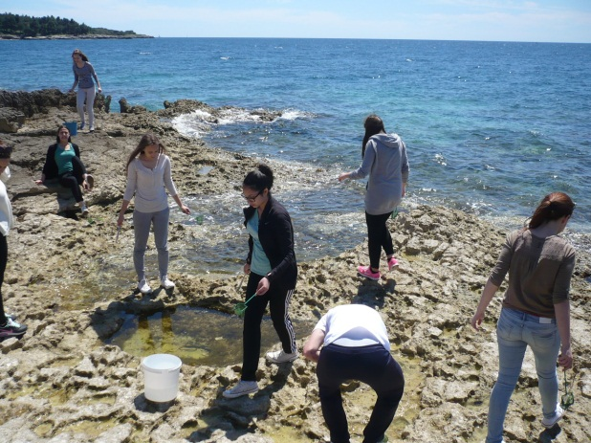
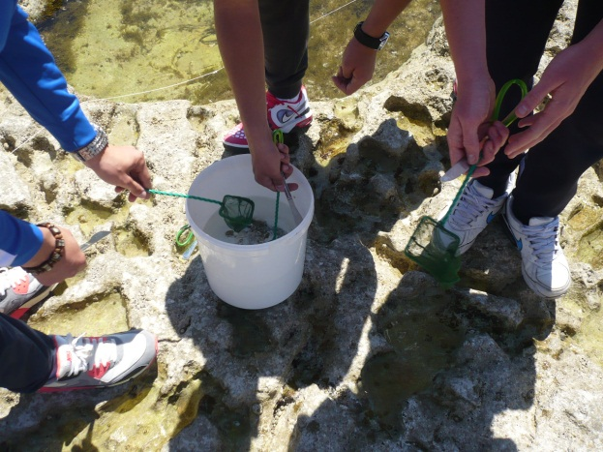
II. Obala - terenski rad na obali, supralitoral i mediolitoral, skupljnje uzoraka i određivanje vrsta po ključu

Slide 19
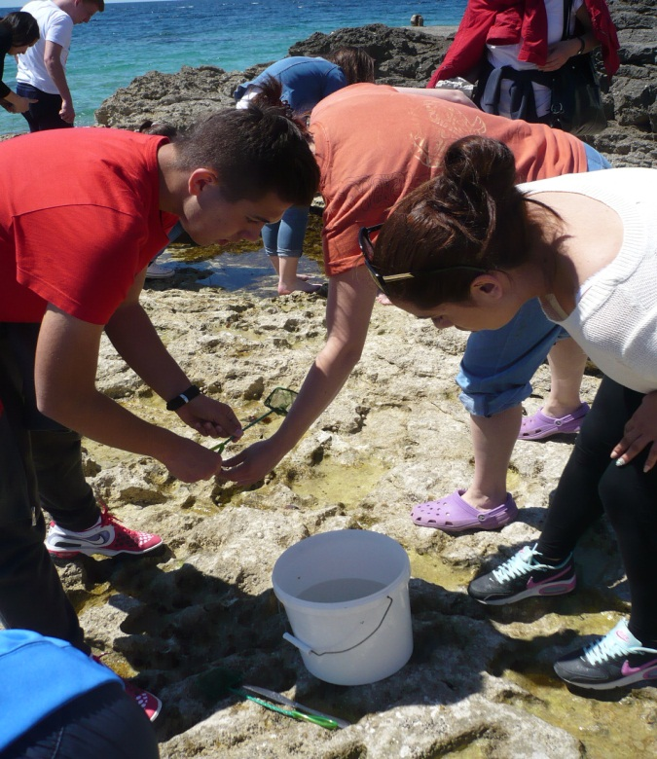
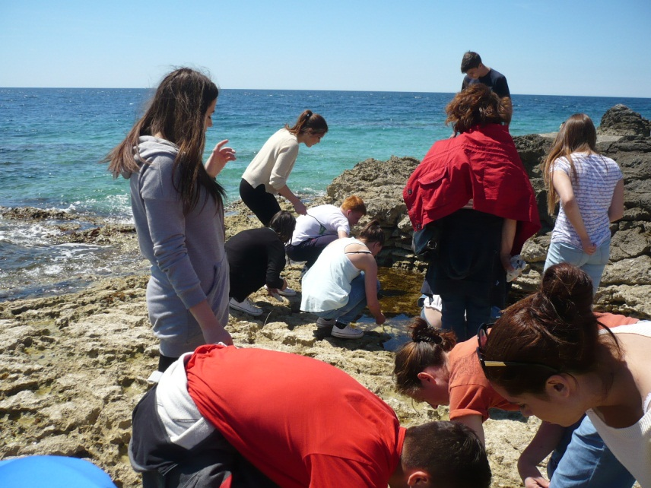
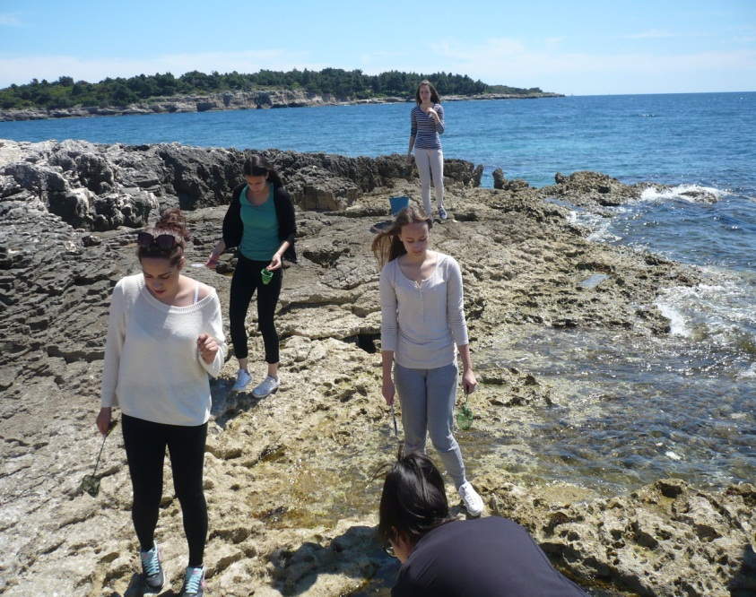
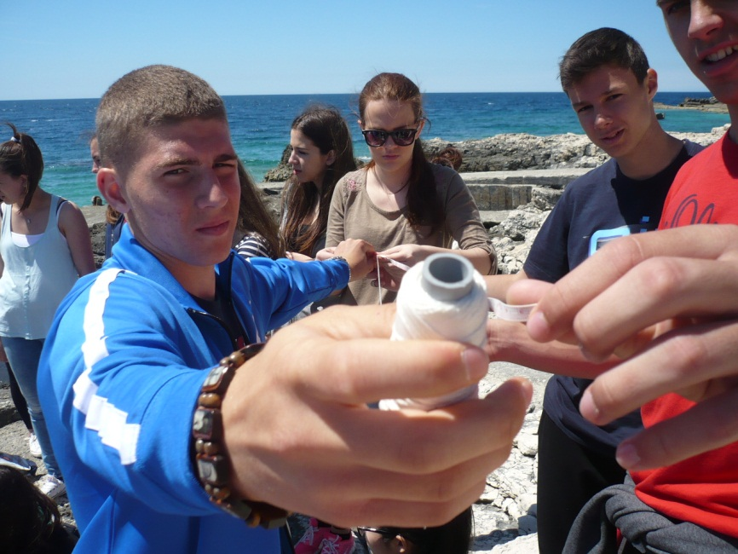

Slide 20
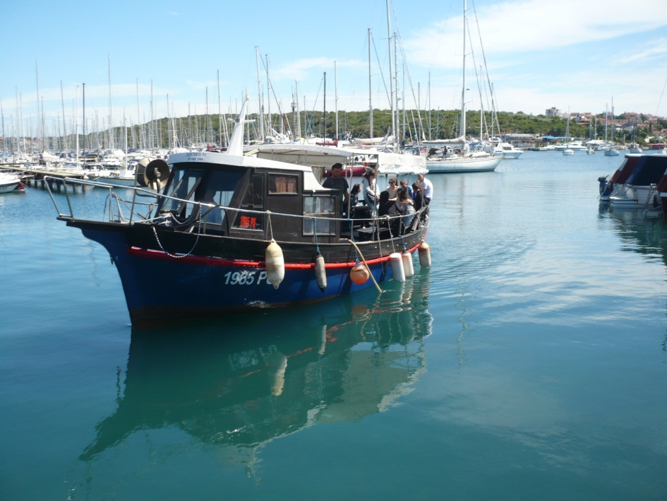
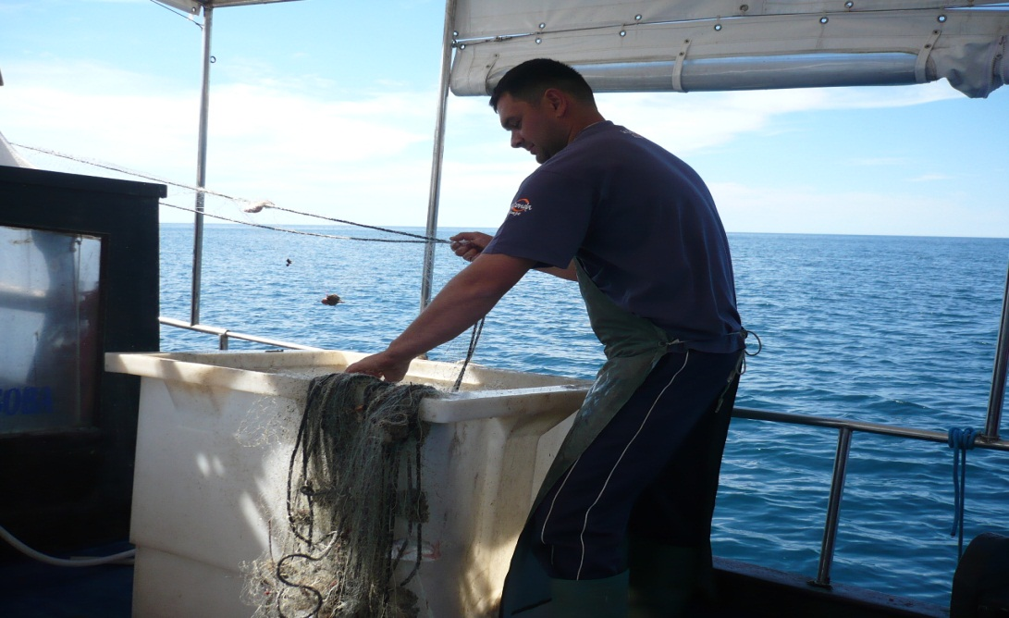
III. Brod - terenski rad na brodu – upoznavanje s osnovama ribarstva, sakupljanje uzoraka podizanjem ribarskih mreža i povlačenjem planktonske mrežice,

Slide 21
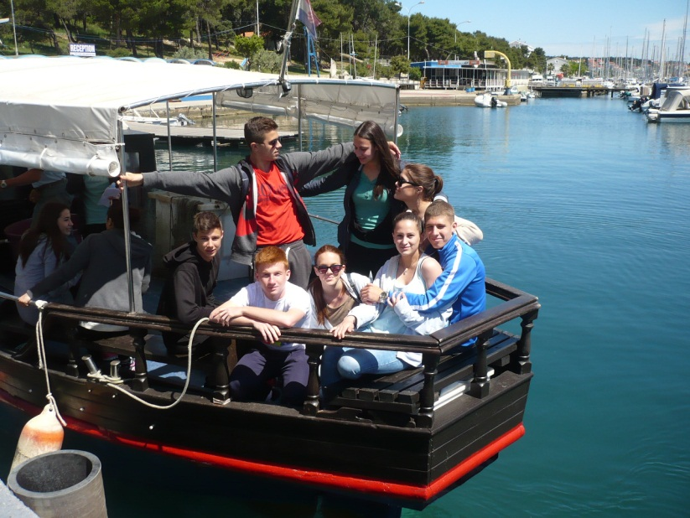
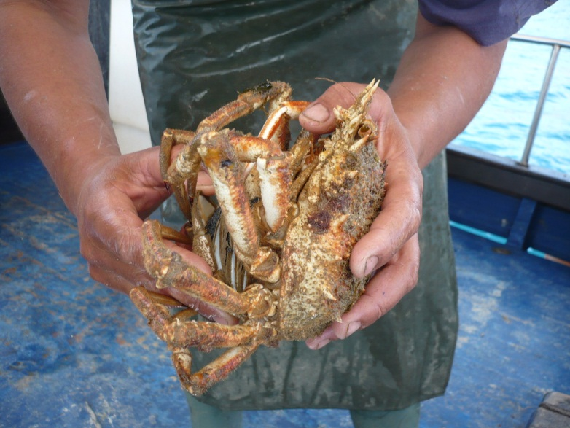
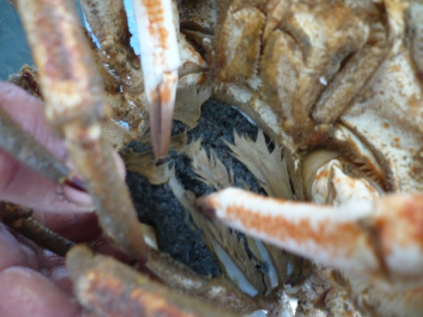
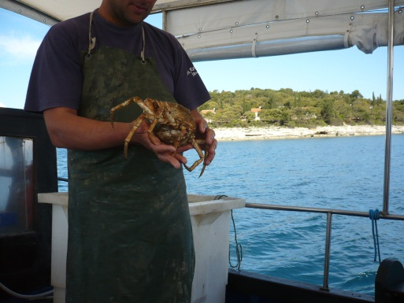

Slide 22
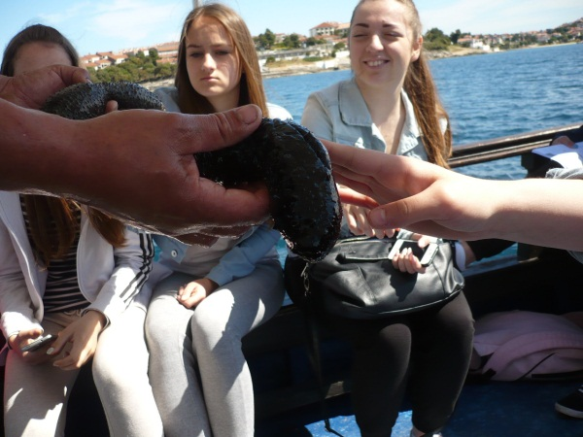
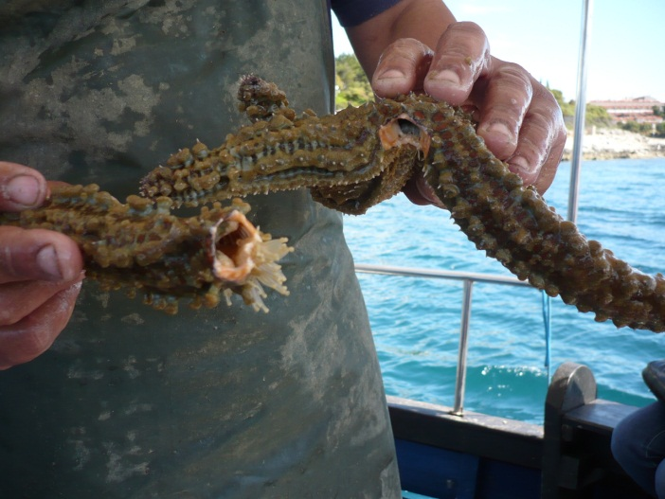
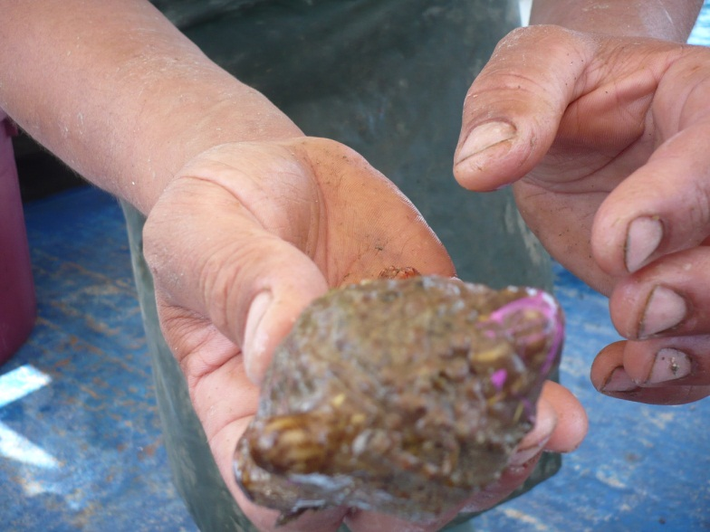
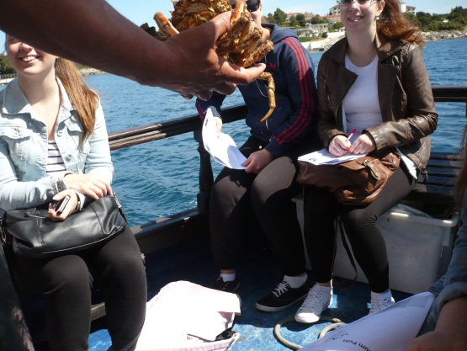

Slide 23
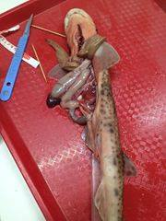
IV. Biologija - biološka radionica (praktikum )- prehrambeni lanci i biotički čimbenici uz praktičan rad, analiza biocenoze morskih cvjetnica i mikroskopiranje , seciranje morske mačke , vađenje krvi škarpoću

Slide 24
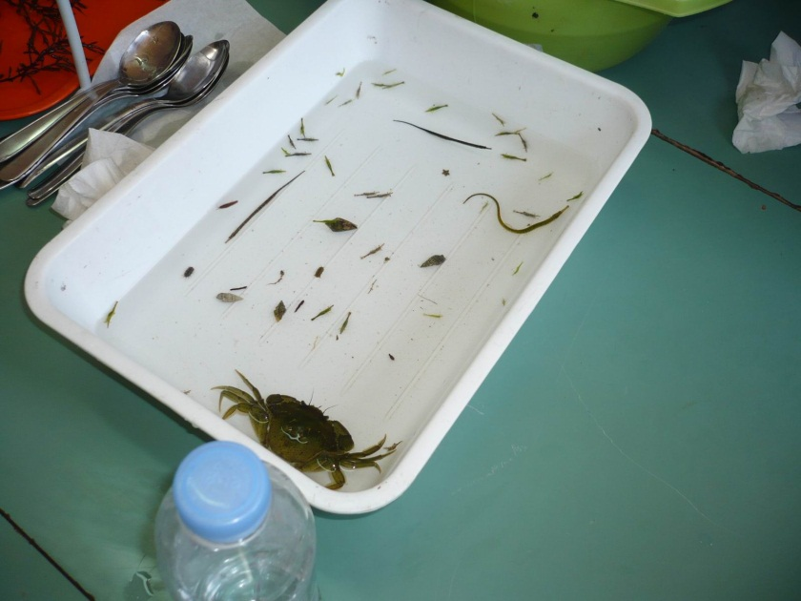
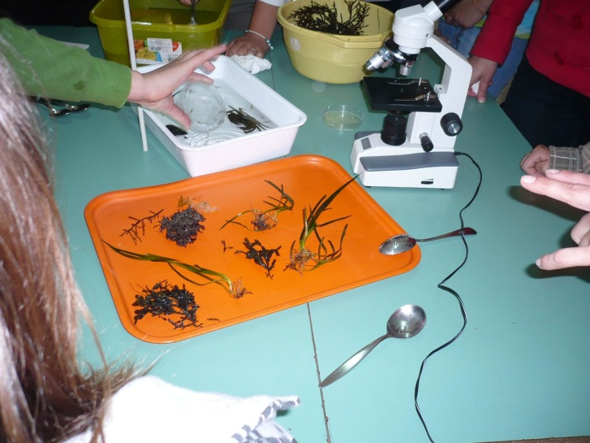
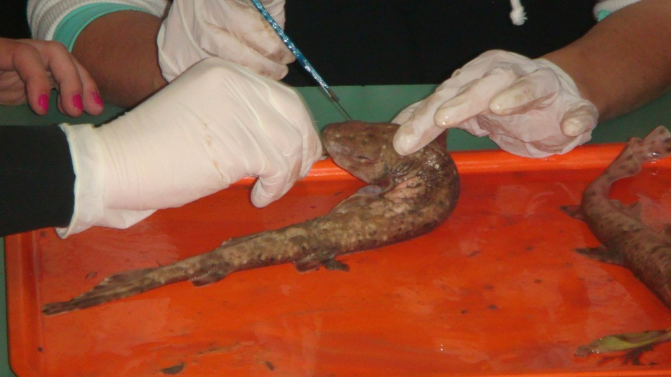
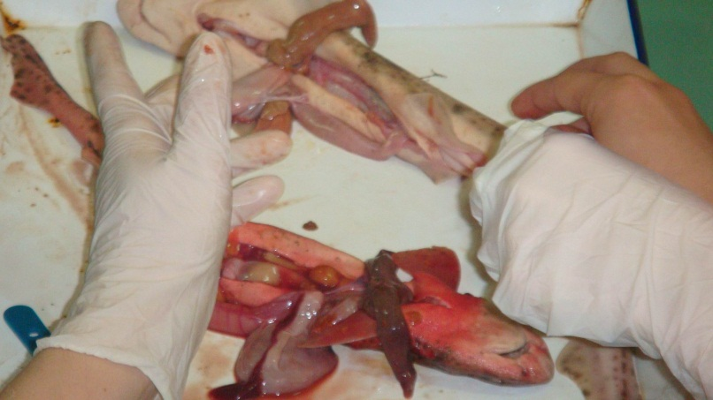

Slide 25
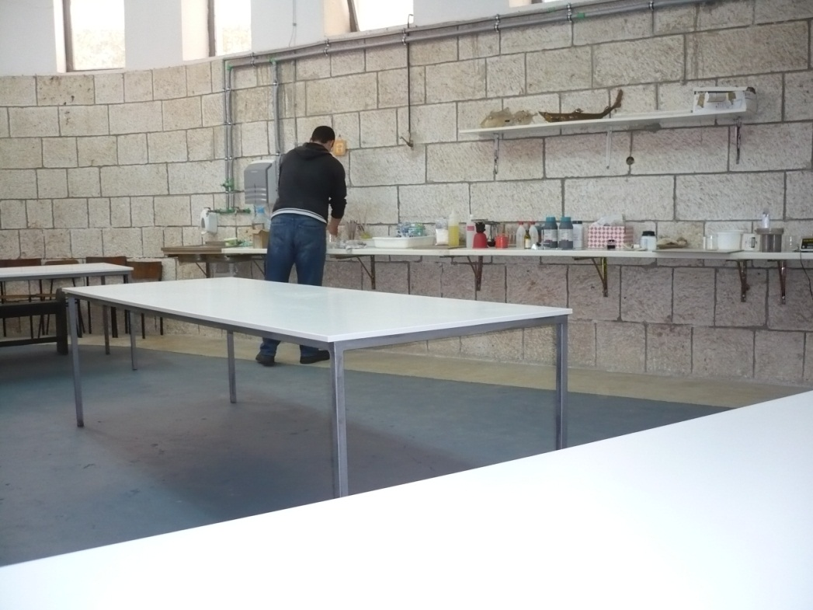
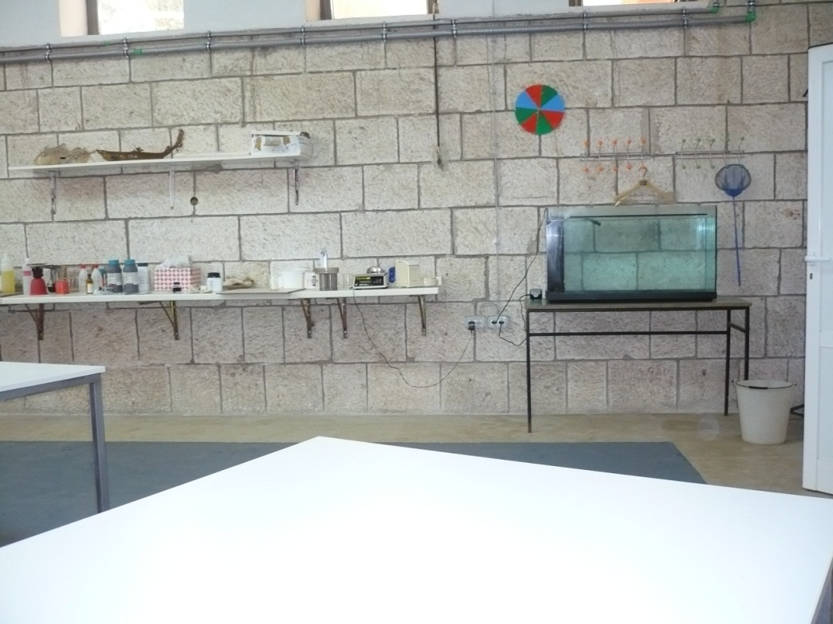
V. Kemija kemijska radionica ( praktikum ) – upoznavanje s kemijsko- fizikalnim svojstvima mora ( gustoća, temperatura, svjetlost, salinitet, pH- vrijednost, gibanje mora..... ), DNA ekstrakcija

Slide 26
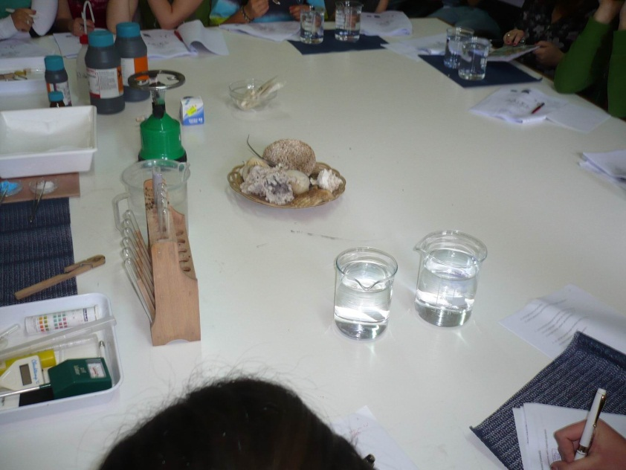
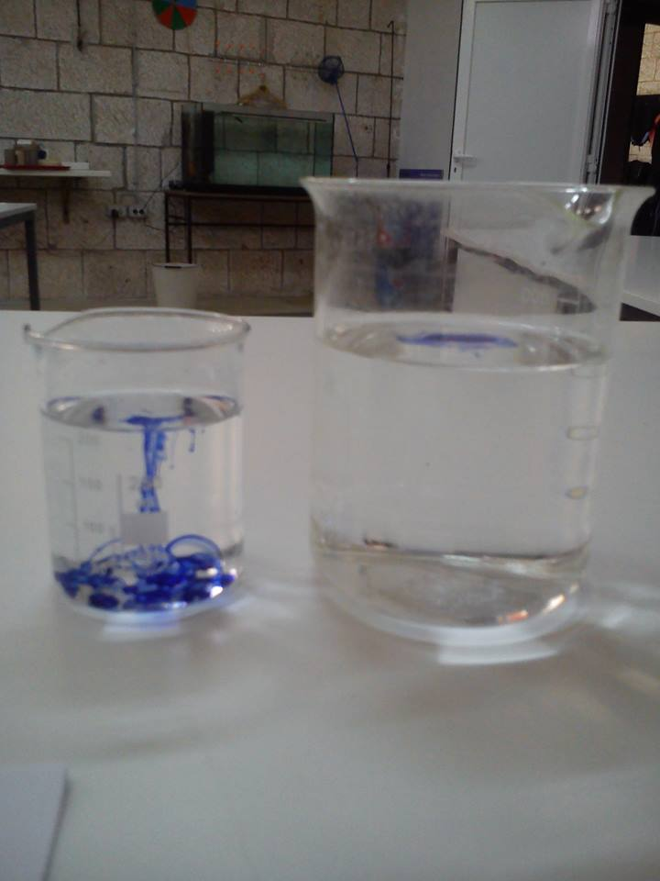
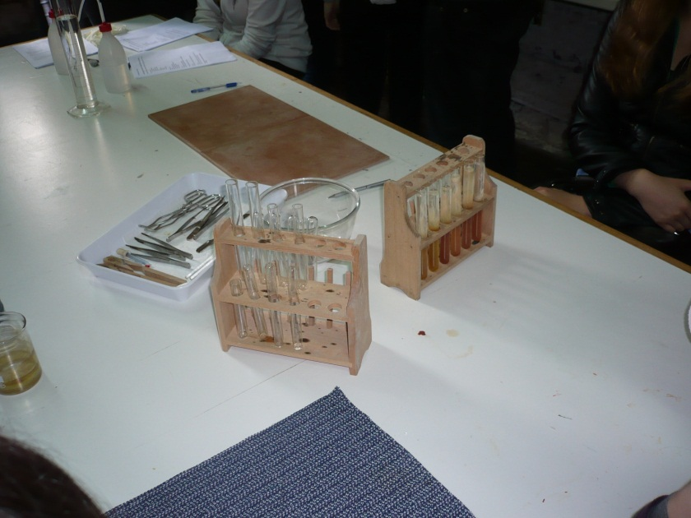
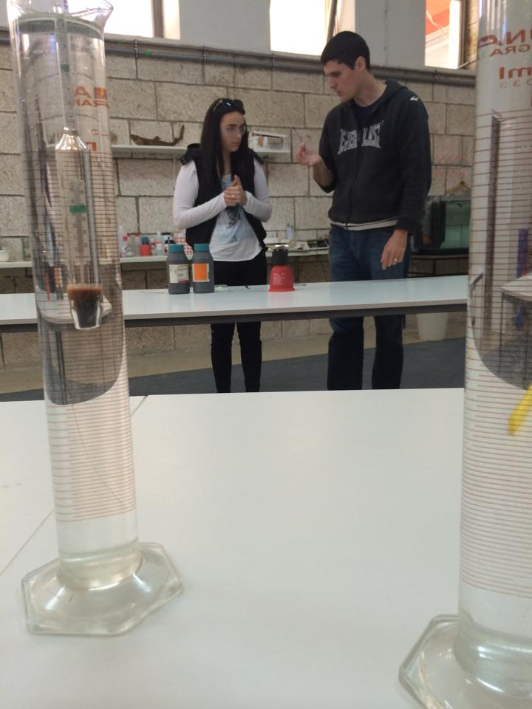

Slide 27
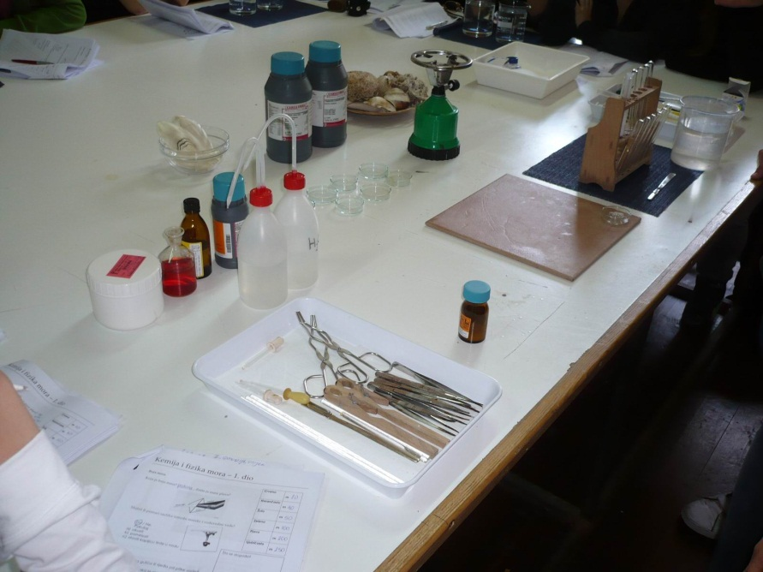

Slide 28
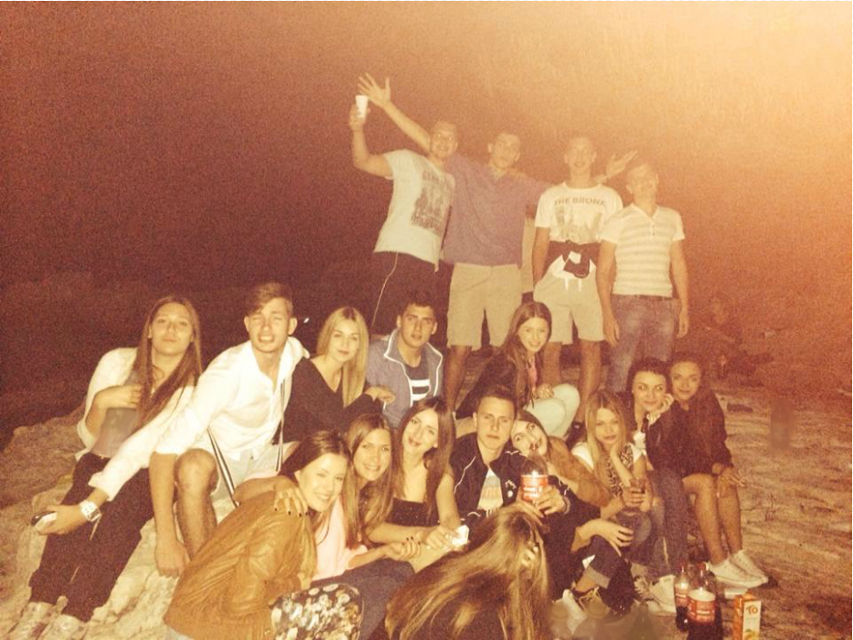
Nakon napornog dana, odmor na plaži…

Slide 29
10. Svibnja 2014. poslije praktičnog rada, odlazak u Fažanu , obilazak Brijuna i povratak kući

Slide 30
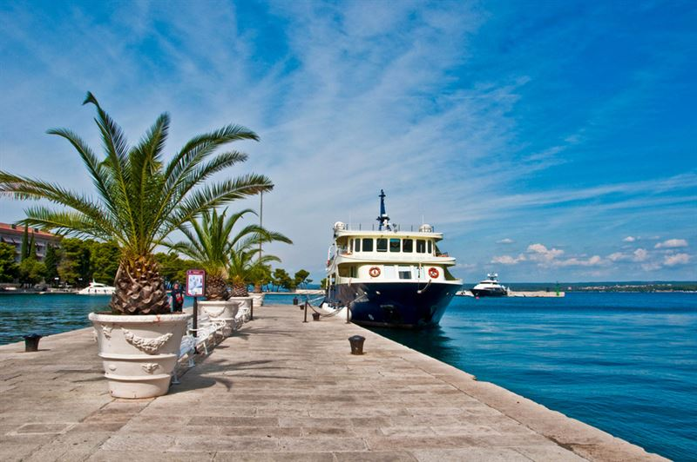
Brijuni

Slide 33
Još jedno bogato i zanimljivo
iskustvo
Do slijedeće godine ......

